Slide 1
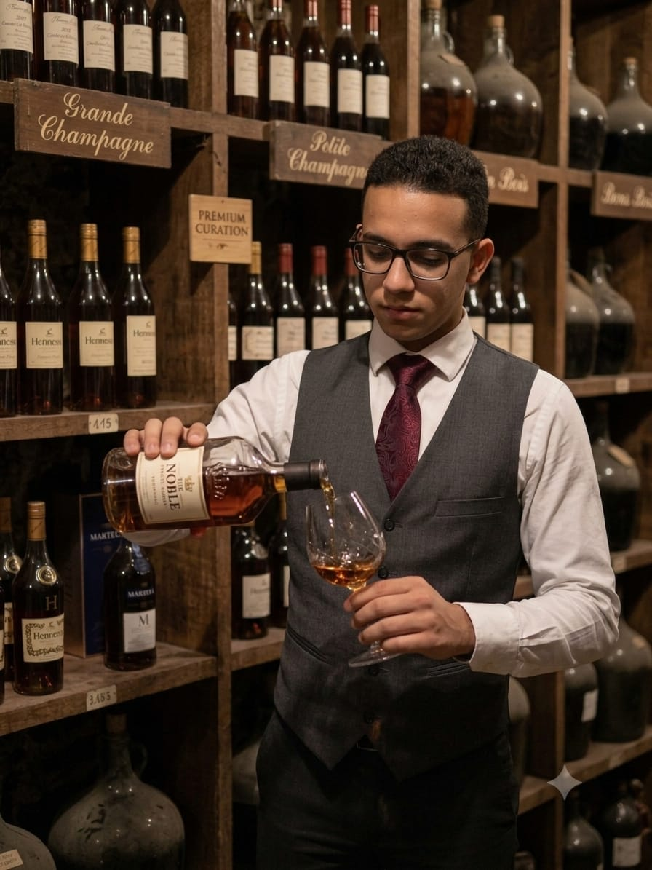
NC
NOBLE COGNAC
Elegancia Contemporánea · Raíces de Tradición
PRESENTACIÓN ESTRATÉGICA Y MARKETING PREMIUM
Venezuela · Since 2025

Slide 2
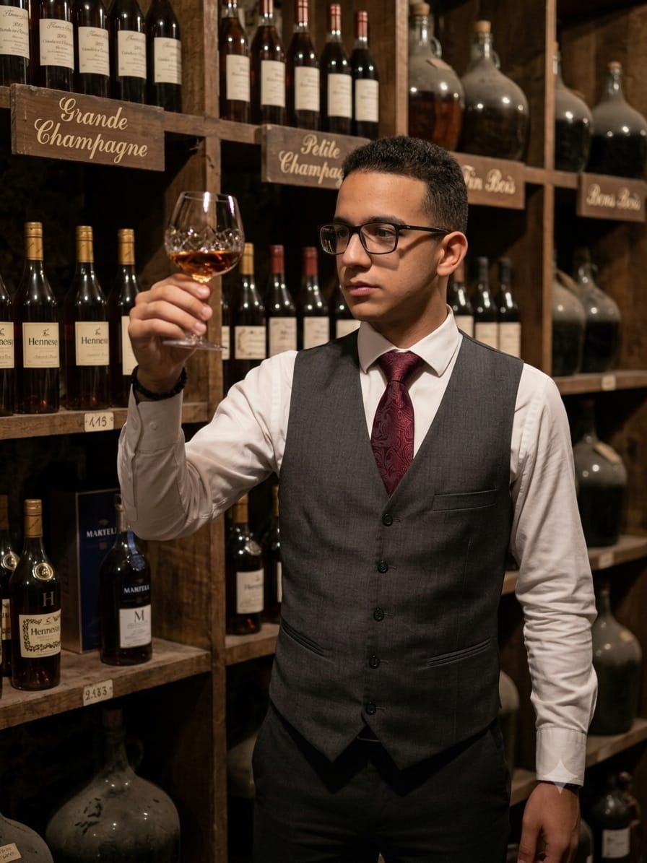
LA MARCA · FILOSOFÍA
“¿Cuándo fue la última vez que una bebida habló realmente de ti?”
Misión
Visión
Elaborar y comercializar un coñac venezolano premium que combine la elegancia del coñac clásico con la autenticidad artesanal nacional.
Ser la marca referente del segmento premium en Venezuela para 2028, con proyección exportadora hacia Latinoamérica y Europa.

Slide 3
PROPUESTA DE VALOR
Artesanía en cada botella
1
Proceso
2
Perfil sensorial
3
Presentaciones
Alambiques de cobre, añejamiento en barricas de roble y pequeños lotes numerados.
Vainilla, caramelo y madera fina, con retrogusto largo y sofisticado.
Clásica 700 ml y Reserva Especial 350 ml en cofre de madera numerado.
4
Diseño
5
Origen
6
Posicionamiento
Cristal oscuro soplado y etiqueta de pergamino con relieve dorado.
Uvas de Lara y región andina, con técnicas de estándar internacional.
Maestría de Hennessy VS, hasta 30% más accesible y con talento venezolano.

Slide 4
MATRIZ DE RENTABILIDAD
Qué, quién, dónde, cómo y por qué
Qué | Coñac premium venezolano
A quién | Adultos 28-60 años y canal corporativo
Dónde | Venezuela, Argentina, España y EE.UU.
Cómo | E-commerce, RRSS y distribuidores
Por qué | Exclusividad e identidad venezolana
$55K
$38
Inversión inicial
Precio por botella
Año 2
$40K
Punto de equilibrio
EBITDA año 5

Slide 5
PILARES DE CONTENIDO
Cinco ejes de comunicación
01
02
03
04
05
Elegancia y Exclusividad
Autenticidad Venezolana
Experiencia Sensorial
Lifestyle Premium
Comunidad y Autoridad
Ediciones limitadas y numeradas
Talento y raíces nacionales
Proceso y notas de cata
Maridaje y packaging
Q&A, trivia y testimonios

Slide 6
CALENDARIO · SEMANA 1
Planificación semana 1
LUN
MAR
MIÉ
JUE
VIE
SÁB
DOM
Marca
Story
Reel proceso
Carrusel historia
Notas de cata
Lifestyle
Q&A
Una publicación diaria · Instagram y LinkedIn

Slide 7
CALENDARIO · SEMANA 2
Planificación semana 2
LUN
MAR
MIÉ
JUE
VIE
SÁB
DOM
Diferenciales
Trivia
Carrusel degustación
Reserva 24 años
Maridaje
Packaging
Testimonios
Una publicación diaria · Instagram y LinkedIn

Slide 8
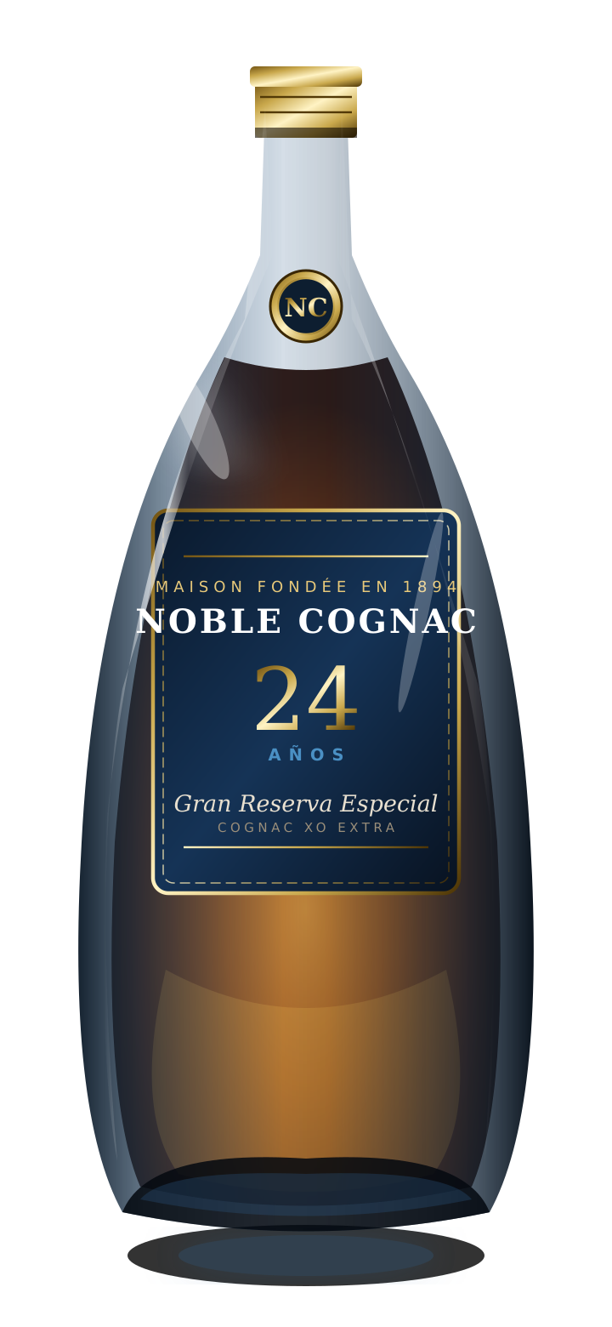
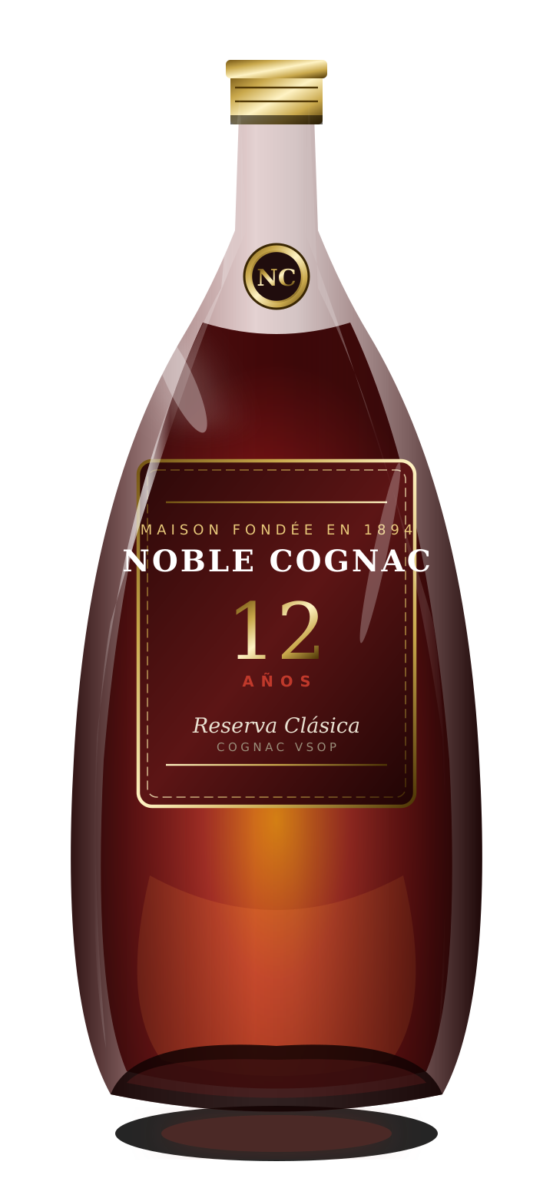
MOCKUP · FLYER
Concepto del flyer
NOBLE COGNAC
Elegancia Contemporánea · Raíces de Tradición
CONCEPTO
Negro mate con detalles dorados metálicos
PROTAGONISTAS
Reserva Azul 24 años y Reserva Clásica 12 años
MENSAJE
Edición limitada y numerada
CTA
EDICIÓN LIMITADA
Consultar disponibilidad
Delivery en Maracay · menos de 24 h

Slide 9
MOCKUP · CARRUSEL
Carrusel de Instagram
1 / 6
2 / 6
3 / 6
4 / 6
5 / 6
6 / 6
Portada
Problema
Solución
Diferenciales
Notas de cata
CTA
Noble Cognac y tagline
Sin coñac premium nacional
Coñac venezolano artesanal
Lotes numerados y roble
Vainilla, caramelo y madera
Escríbenos · Delivery 24 h
Formato 4:5 · desliza para ver la historia de marca →

Slide 10
OPTIMIZACIÓN DE PERFIL
Instagram y LinkedIn
Bio premium
Propuesta de valor en tres líneas
NC
Noble Cognac
Coñac premium venezolano
Destacadas
Marca, proceso, notas de cata y reservas
Pequeños lotes numerados
Delivery en Maracay · <24 h
Cotizaciones corporativas
CTA
Consultar disponibilidad y cotizaciones
Link
Enlace único a tienda o WhatsApp
Palabras clave
Coñac venezolano, premium, artesanal
Marca
Proceso
Cata
Reservas

Slide 11
RESULTADOS ESPERADOS
Objetivos de marca y crecimiento
Año 2
Punto de equilibrio
40 · 35 · 25 %
Digital · Corporativo · Exportación
2028
Marca referente premium en Venezuela

Slide 12
NC
El lujo artesanal no se produce en masa.
Nuestras partidas son limitadas y numeradas.
Delivery directo en Maracay · Entrega en menos de 24 horas
Cotizaciones corporativas disponibles
ELEGANCIA CON RAÍCES

